Slide 1
Красная Шапочка
Урок технологии, 1-4 класс.
Работа с бумагой и бросовым материалом
Подготовила: Бебнева Инна Фёдоровна,
учитель МБОУ СОШ №1
г.Ковдора Мурманской области
Март, 2016

Slide 2
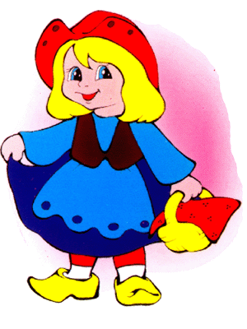
Загадка
Волк живёт в лесу большом,
Тропки знает все кругом.
По одной из них идёт
Та, что в сказочке живёт.
Не скажу про цвет панамы,
Что надела дочке мама,
Потому что все детишки
Знают про неё из книжки.
Красная Шапочка

Slide 3
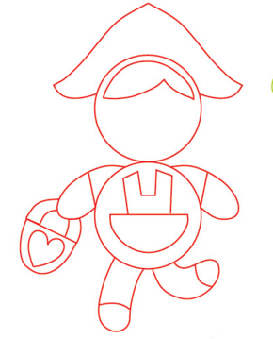
Материалы и инструменты
крышки от пластиковых бутылок: розовая и салатовая
картон: красный, оранжевый, розовый, зелёный и светло-серый
пластмассовые глазки
гелеобразный клей «Момент» или клей ПВА, салфетка и двусторонний скотч
маленькие маникюрные ножницы
пинцет
гелевая чёрная ручка

Slide 4
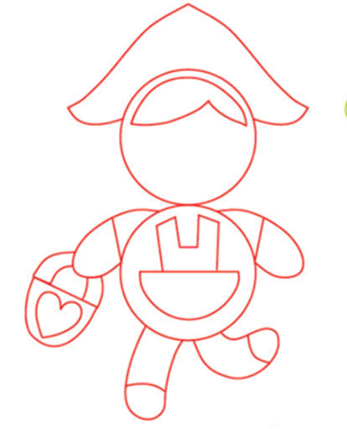
чёлка
красная шапочка
рукава
руки
корзинка
ноги
фартук
бретельки
ботинки

Slide 5
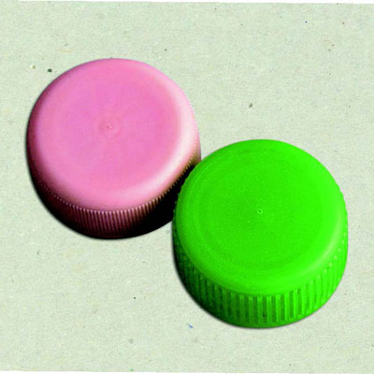
1. Розовую и салатовую крышки приклей к листу светло-серой основы картона вплотную друг к другу.

Slide 6
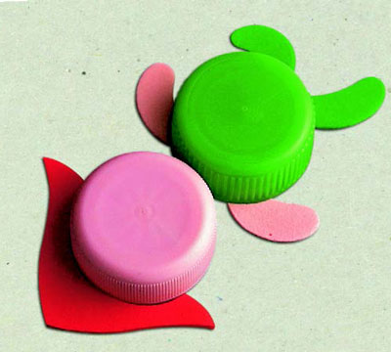
2. Подготовь шаблоны и по ним вырежи из картона красную шапочку, розовые руки и зелёные ноги. Приклей детали на фон: шапочку вплотную к розовой крышке, ноги и руки вплотную к салатовой крышке.

Slide 7
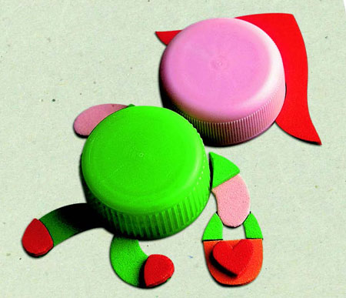
3. Вырежи оранжевую корзинку, две части зелёной ручки и красное сердечко. Приклей части ручки вплотную к руке девочки, корзинку — под ними, сердечко — на корзинку.

Slide 8
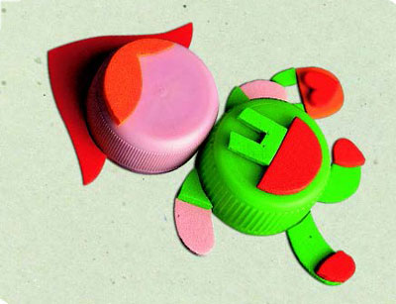
4. Вырежи оранжевую чёлку, зелёные рукава и бретельки, красные ботинки и низ фартука. Приклей чёлку на розовую крышку, бретельки и низ фартука — на зелёную крышку, рукава — на руки, ботинки — на ноги.

Slide 9
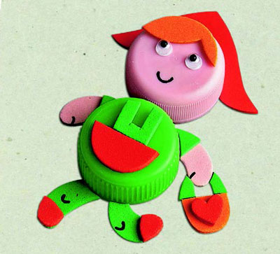
5. Прикрепи глазки, нарисуй улыбку, обозначь колени и большие пальцы рук.

Slide 10
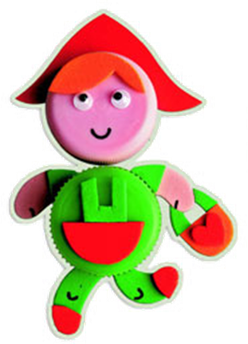
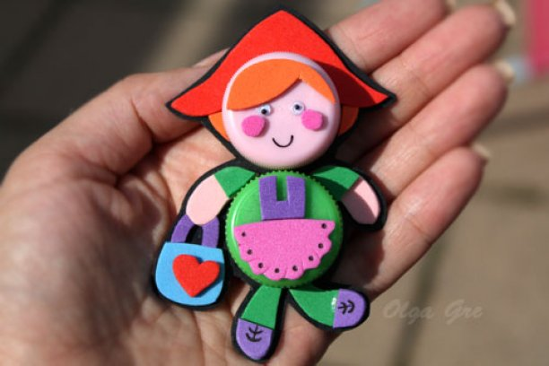
6. Вырежи Красную Шапочку из фонового листа, оставив вокруг поделки светло-серый контур шириной 2–3 мм.

Slide 11
Использованы материалы дизайнера Ольги Гре
http://olgagre.ru/index.php - сайт Ольги Гре
http://olgagre.ru/index.php/dlya-detej/detskie-podelki/item/555-podelki-iz-kryshek-skazochnye-personazhi - поделки из крышек
http://fotka2009.narod.ru/krasnaya_schapochka.html - клипарт
http://ljubimyj-detskij.ru/zagadki/685-zagadki-o-skazke-krasnaya-shapochka.html - загадка
http://www.ozon.ru/brand/2419883/-О.Гре. Забавные животные из крышек
Забавные животные из крышек

